Slide 1
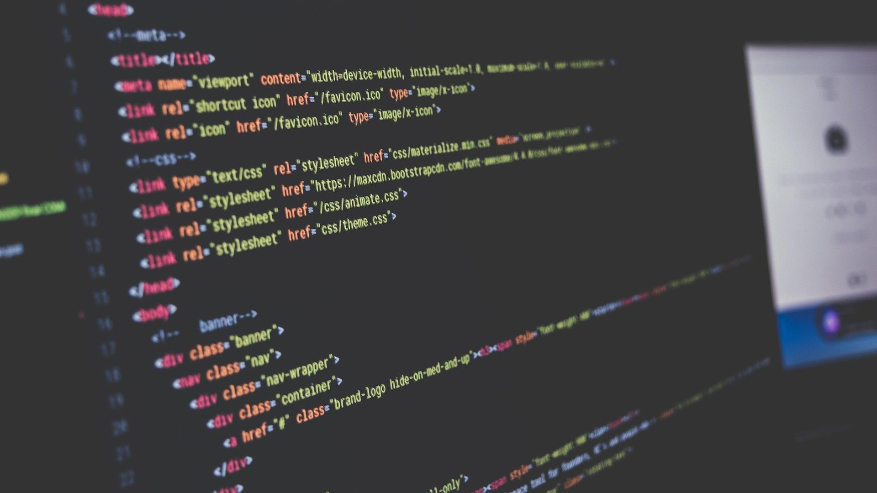

01강.oracle
데이터 베이스의 개요
Oracle 설치
기본적인 SQL문 익히기

Slide 2
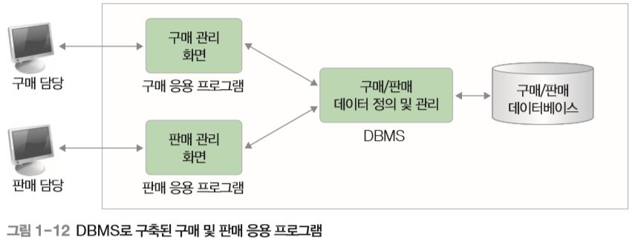
1
데이터 베이스의 개요
데이터베이스 구성
응용프로그램
응용프로그램
DBMS
DataBase
응용프로그램

Slide 3
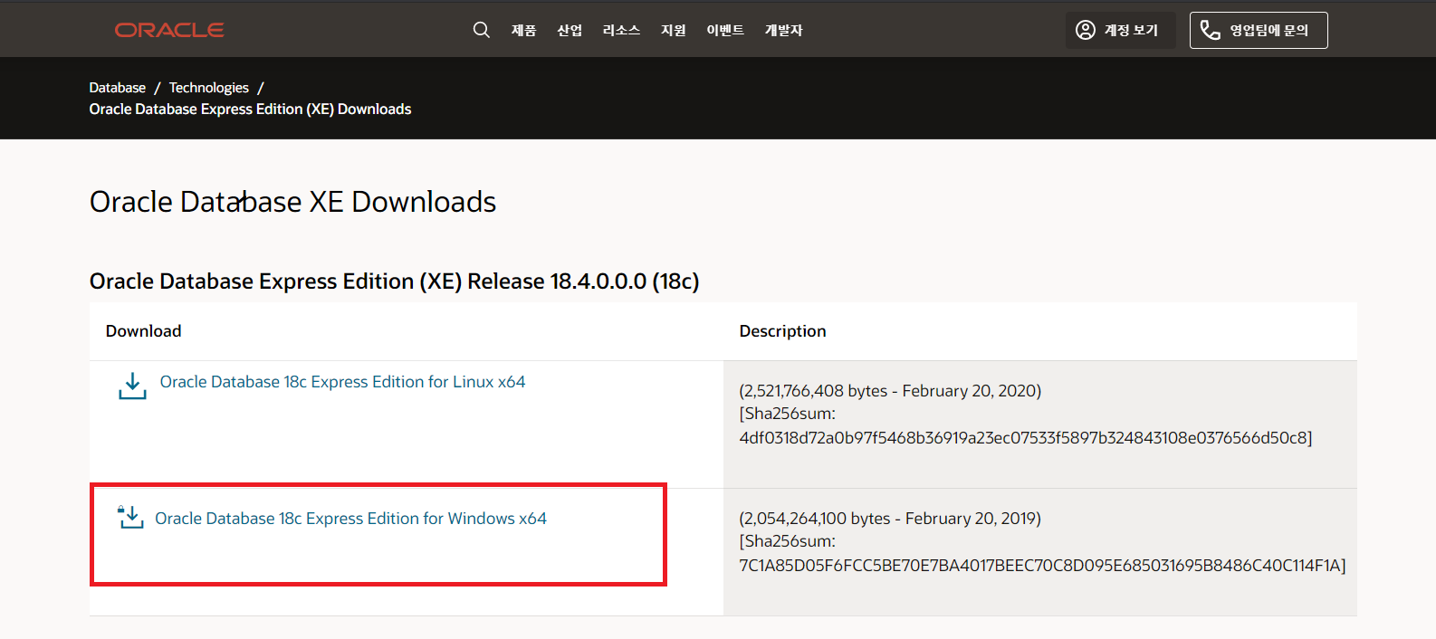
1
오라클 설치
https://www.oracle.com/kr/database/technologies/xe-downloads.html 접속

Slide 4
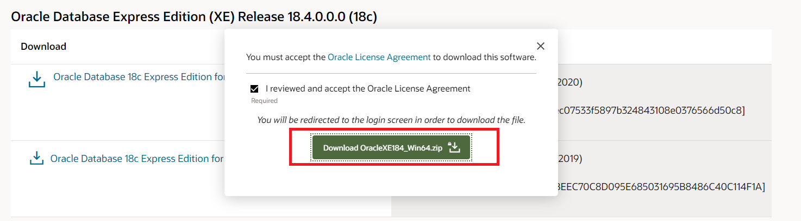
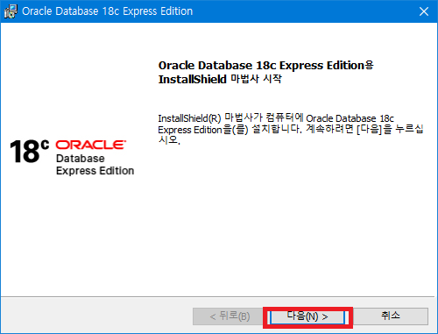
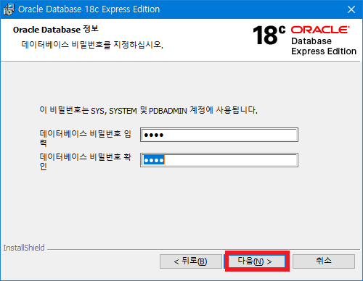
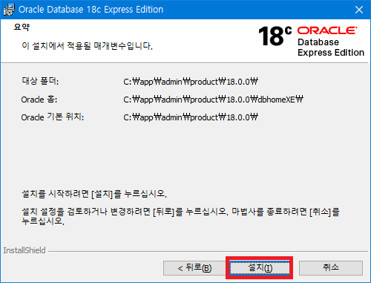
1
오라클 설치
1. os에 맞는 설치 프로그램 다운로드
2. Setup 설치

Slide 5
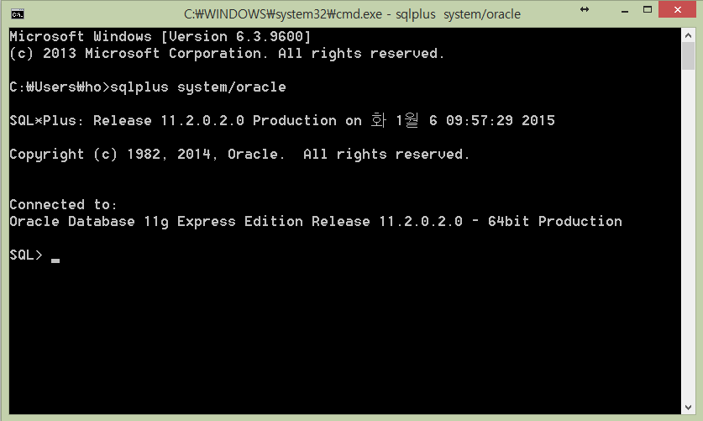
1
오라클 설치
1. 관리자 계정 로그인
ora_user1 계정 생성 및 권한 설정 (비밀번호 : 1234) - oracle12버전 이상부터 계정에 c##붙여야 함.
- Sys계정으로 로그인 > alter session set "_ORACLE_SCRIPT"=true; # c##생략가능
create user 계정이름 identified by 비밀번호; // 사용자 생성
grant connect, resource, dba to 계정이름; // 권한 부여
예)
SQL> create user c##test identified by test;
사용자가 생성되었습니다.
SQL> grant connect, resource, dba to c##test;
- 계정 삭제 : drop user test - 권한 해제 : revoke connect, resource, dba from test

Slide 6
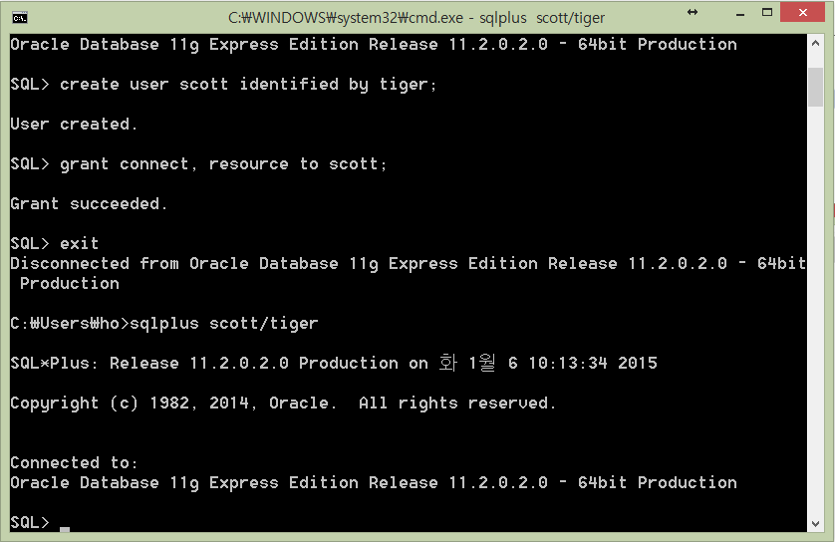
1
오라클 설치
1. ora_user 계정 로그인

Slide 7
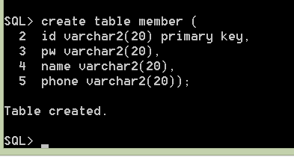
1
기본 sql문
테이블 생성
1. create table 테이블명 (컬럼명 자료형);
자료형
number : 수치 데이터형
char : 고정 문자열
varchar2 : 가변길이 문자열
컬럼명
자료형
사이즈
insert into customer (name, age, gender, reg_dati)
values('홍길동',20,'M',sysdate);

Slide 8
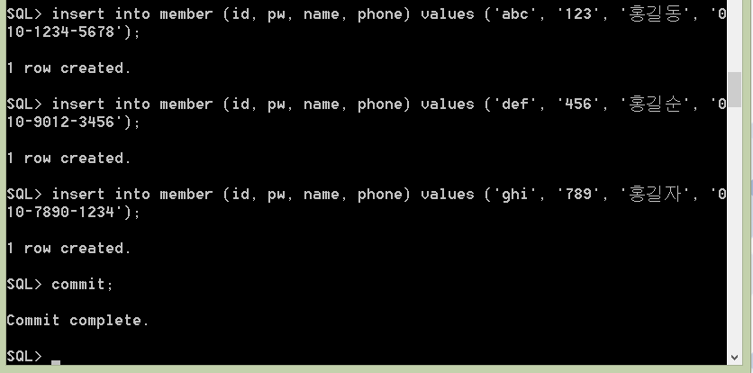
1
기본 sql문
레코드 추가
1. Insert into 테이블이름(컬럼이름, 컬럼이름, ….. ) values (데이터, 데이터, ….);

Slide 9
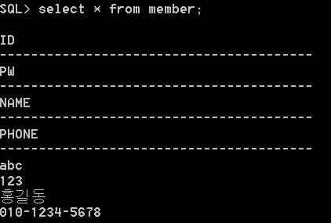
1
기본 sql문
레코드 검색
1. select 컬럼이름 from 테이블이름

Slide 10
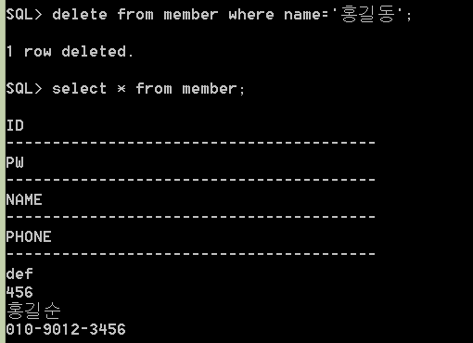
1
기본 sql문
레코드 삭제
1. delete from 테이블이름 (조건)

Slide 11
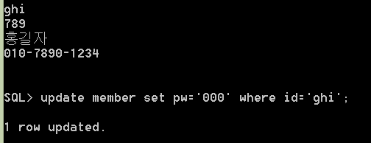
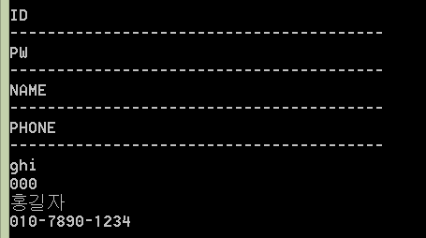
1
기본 sql문
데이터 변경
1. update 테이블이름 set 컬럼이름=값, 컬럼이름=값, …. 조건

Slide 12
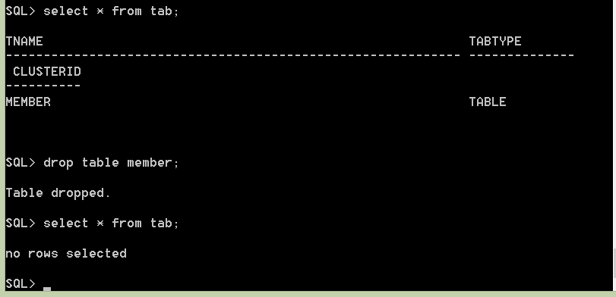
1
기본 sql문
테이블 삭제
1. drop table 테이블이름
https://hd301.tistory.com/entry/20

Slide 13
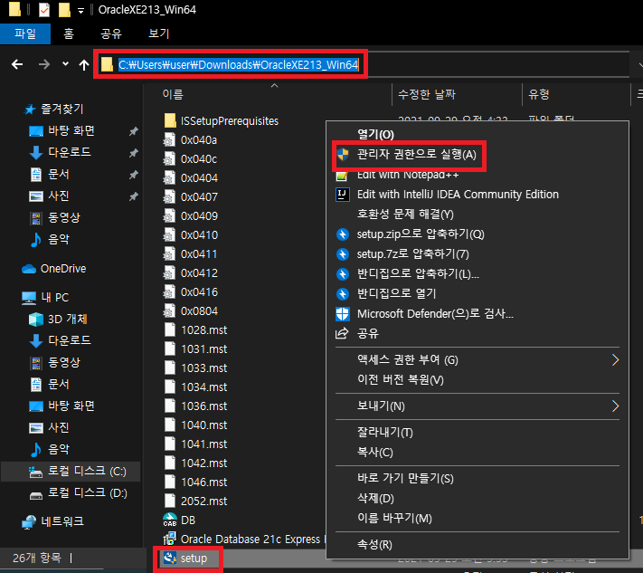
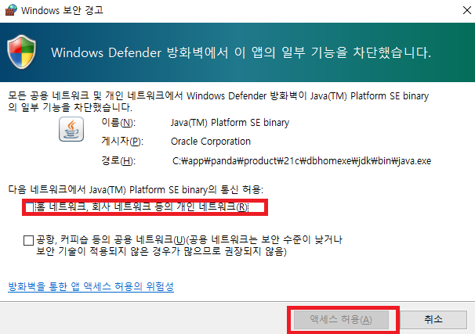
1
오라클 설치오류
1) 사용자 이름이 한글인 경우
2) install 경로에 한글이 포함된 경우
1. 반드시 관리자 권한으로 실행 2. 차단해제
* 사용자계정 이름 변경 – 영문으로 변경
https://hd301.tistory.com/entry/20
https://qa2023.tistory.com/15

Slide 14

THANK YOU

